Slide 1

Sistem Pakar THT
Kelompok 3
Christian Richie Wijaya 2125250007
Fionna Caroline 2125250029
Yosefa Camilia Moniung 2125250088

Slide 2

Apa itu Sistem Pakar THT?
Sistem Pakar THT adalah sebuah aplikasi sistem pakar yang berbasis website yang digunakan untuk mendeteksi penyakit THT yang dapat diketahui dengan melihat gejala-gejala yang diderita oleh penderita.
Pengguna akan diminta memilih gejala mana yang sedang ia derita kemudian akan menampilkan output berupa penyakit yang sedang ia alami dan penyakit yang kemungkinan sedang ia alami.
Dalam proses perancangannya kami membuat sistem pakar ini menggunakan HTML dan Javascript.

Slide 3
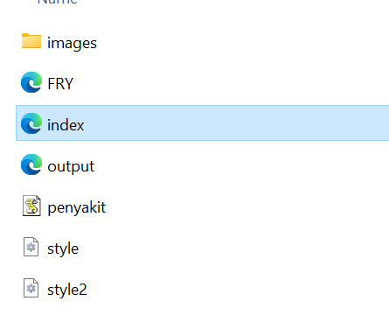
Panduan Sistem Pakar THT
Untuk mengakses Sistem Pakar THT, pengguna harus membuka file index terlebih dahulu untuk menjalankan Sistem Pakar THT

Slide 4
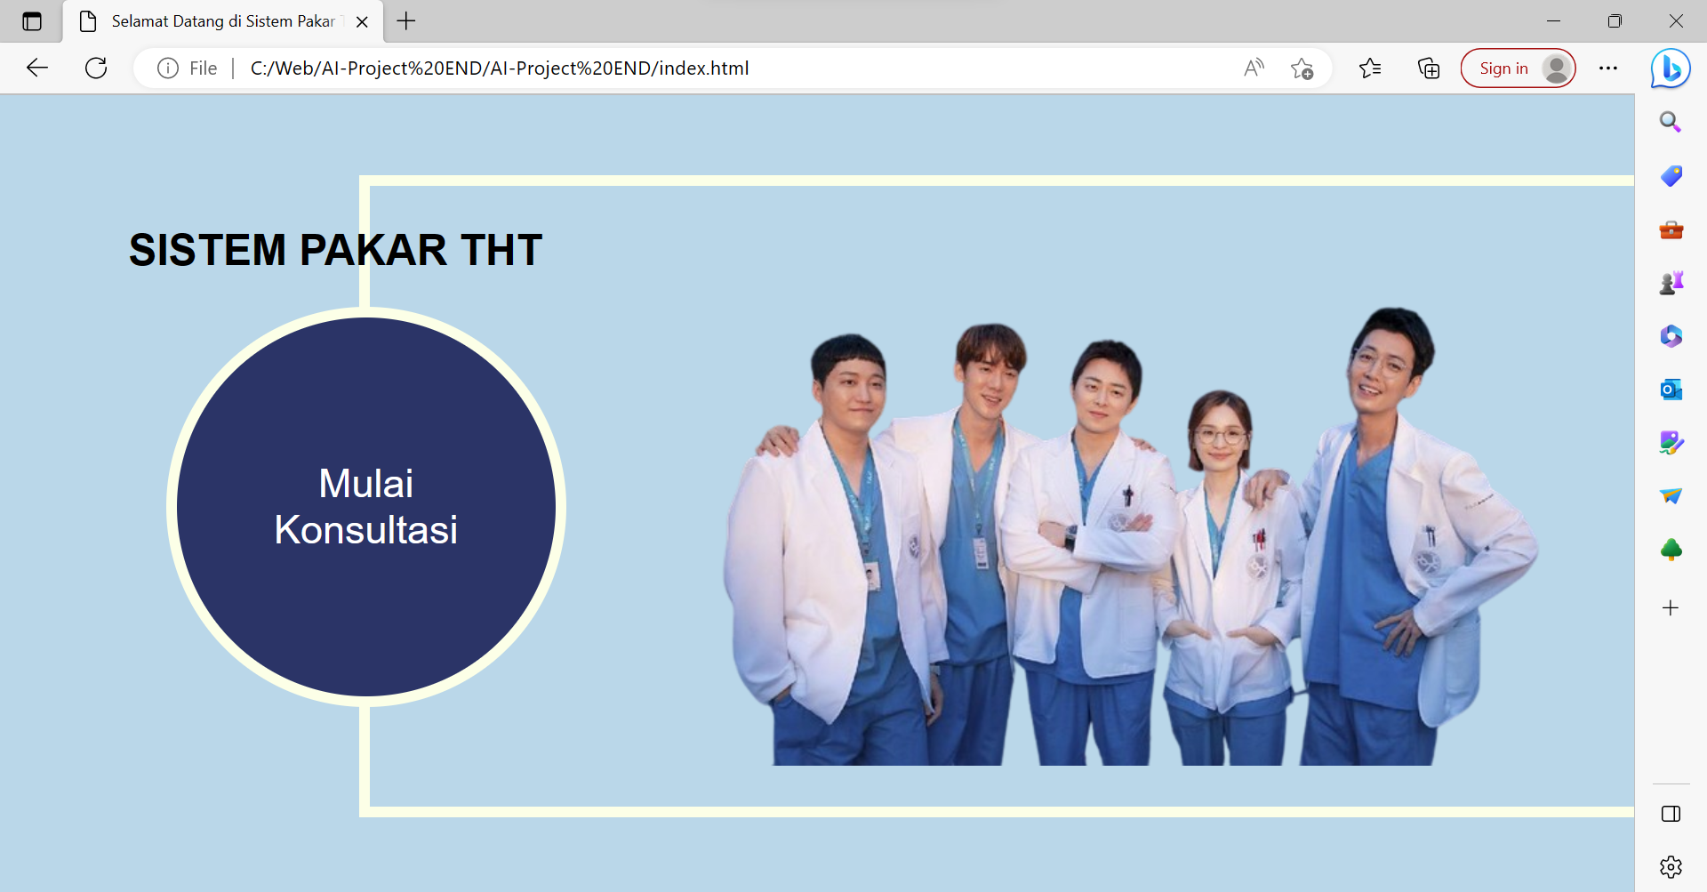
Panduan Sistem Pakar THT
Setelah itu pengguna akan dibawa ke tampilan home dari Sistem Pakar THT.
Selanjutnya pengguna diharuskan untuk mengklik tombol “Mulai Konsultasi”

Slide 5
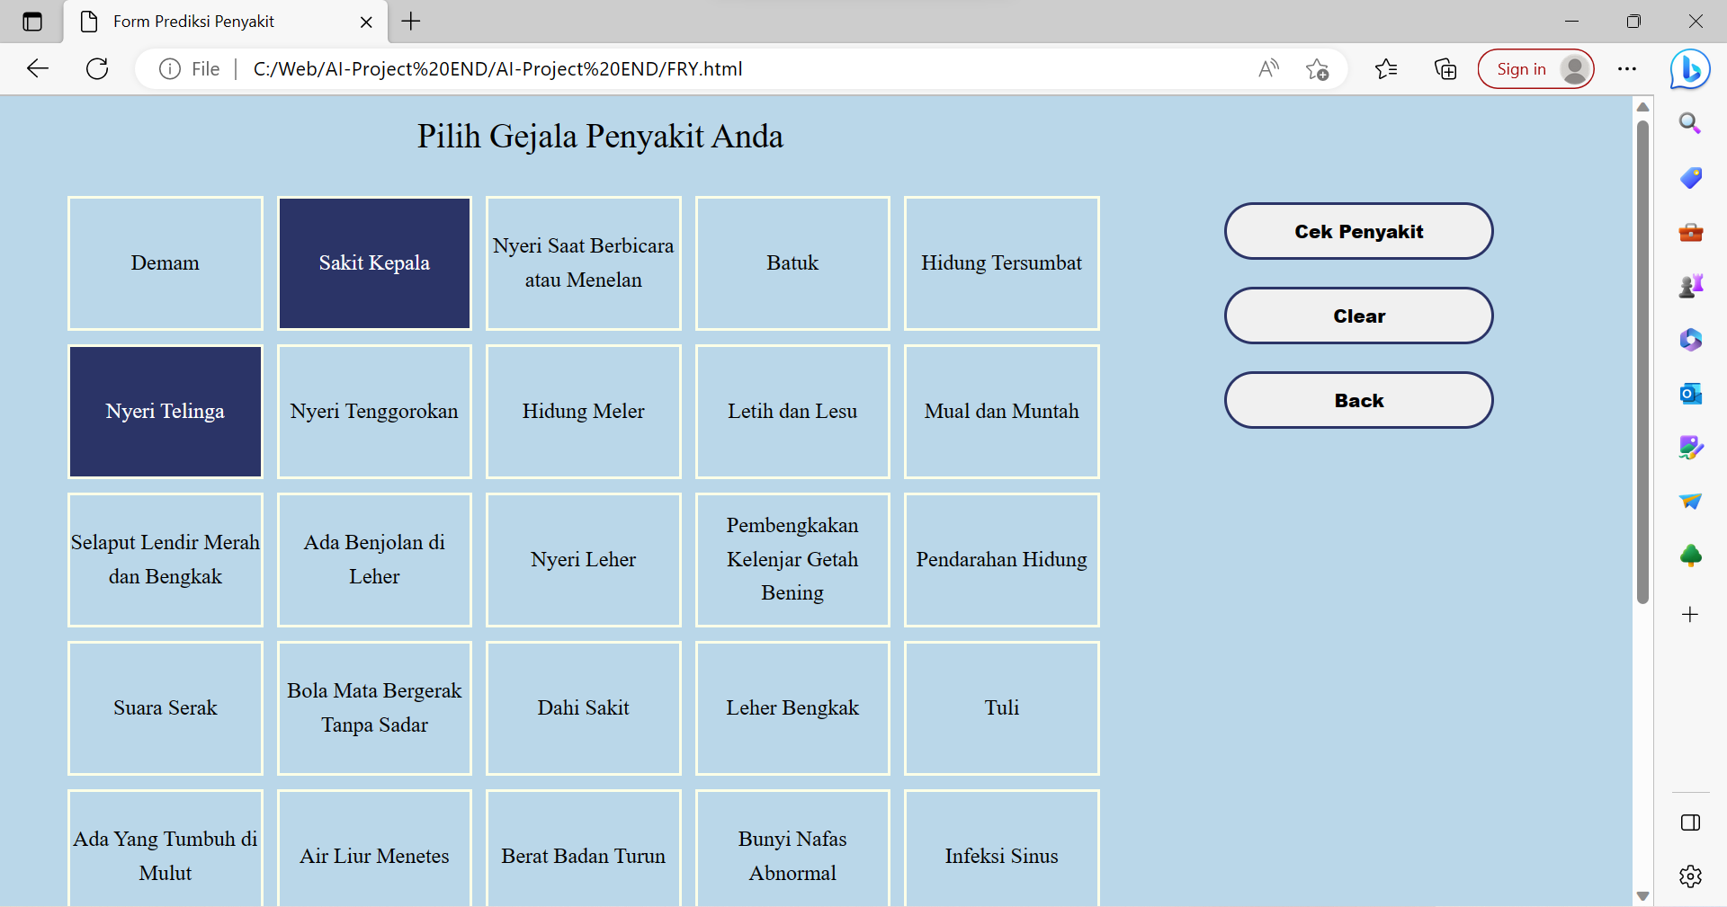
Panduan Sistem Pakar THT
Kemudian pengguna memilih gejala yang sedang ia alami dengan hanya menekan box-box dengan berbagai gejala yang sudah disediakan.
Ketika pengguna sudah memilih gejala – gejala penyakit yang sedang ia alami. Maka, selanjutnya pengguna harus menekan tombol “Cek Penyakit” yang sudah disediakan di samping kanan gejala-gejala tersebut.
Jika pengguna salah memilih gejala penyakit, pengguna bisa menekan gejala tersebut ataupun tombol “clear” untuk membatalkannya
Tombol back untuk kembali ke tampilan awal(home)

Slide 6

Panduan Sistem Pakar THT
Setelah itu pengguna akan diberikan hasil diagnosa penyakit yang sedang ia alami dan kemungkinan penyakit lain yang sedang ia alami.
Setelah selesai menggunakan aplikasinya pengguna bisa menekan tombol back untuk kembali ke tampilan home (index.html)

Slide 7
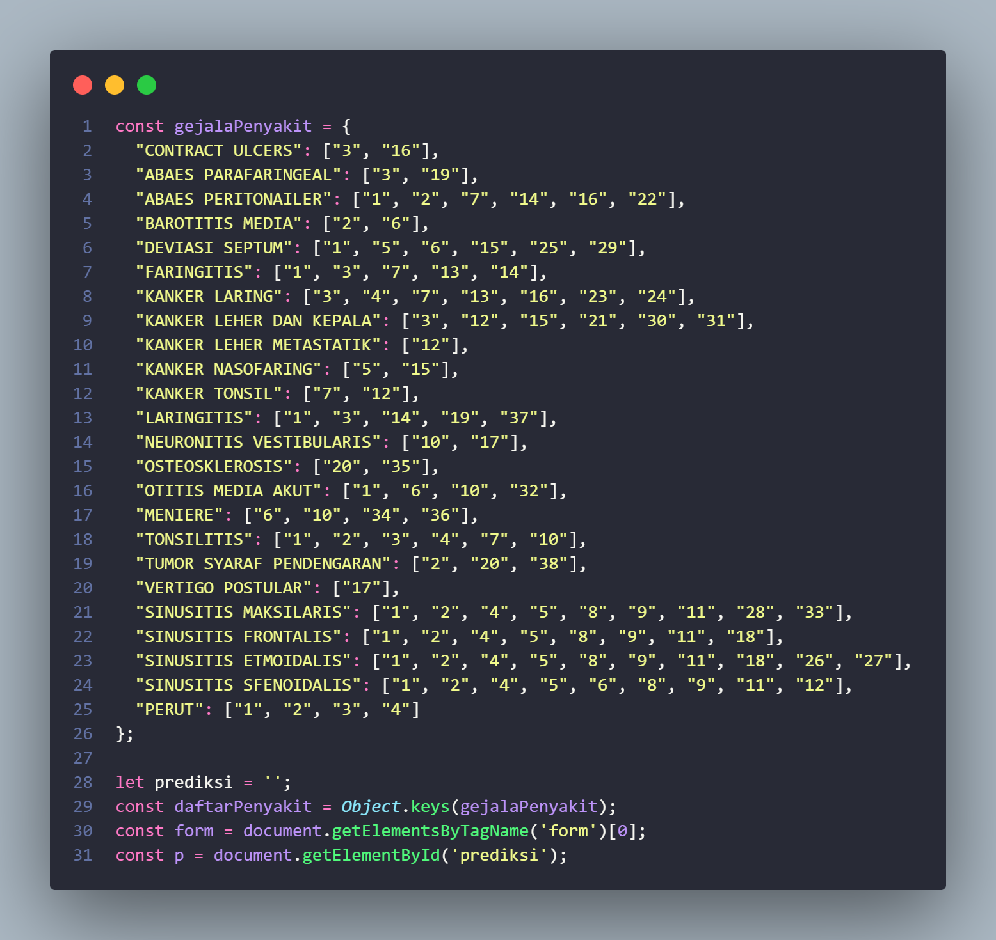
Source Code Sistem Pakar THT
Semua penyakit diambil dari id checkbox pada “FRY.html” yang kemudian akan disimpan ke dalam variabel gejalaPenyakit.
Dibaris ke 28 dibuat variabel prediksi dan kemudian mengisi inisialisasi value dari variabel tersebut
Baris 29 digunakan untuk mengambil data dari variabel gejalaPenyakit kemudia dimasukkan ke dalam variabel daftarPenyakit
Baris 30 untuk mengambil isi tag form dari “FRY.html”
Baris 31 untuk mengambil value dari variabel prediksi yang kemudian dimasukkan ke dalam variabel p

Slide 8
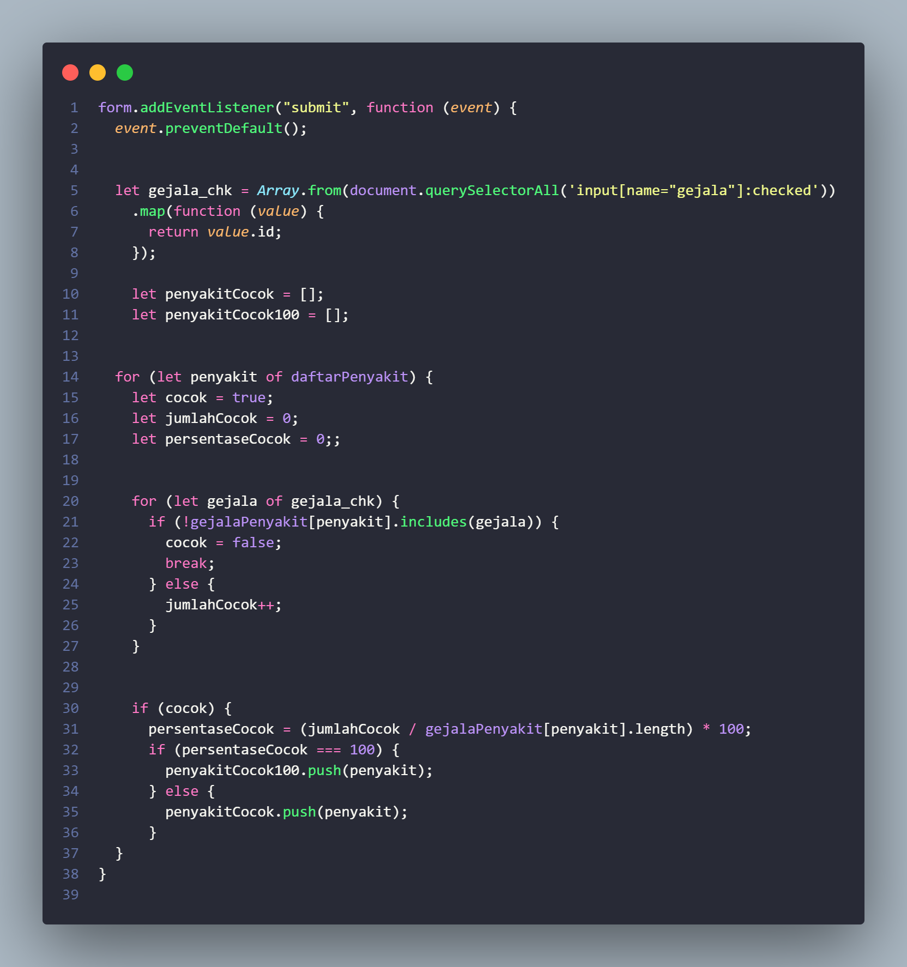
Source Code Sistem Pakar THT
addEventListener digunakan untuk menambahkan event pada button yang bertipe submit.
Baris 5 digunakan untuk membuat array yang mengambil dari checkbox yang sudah di pilih oleh pengguna yang kemudian dimasukkan ke variabel gejala_chk.
Baris 10 dan 11 membuat variabel untuk Penyakit

Slide 9
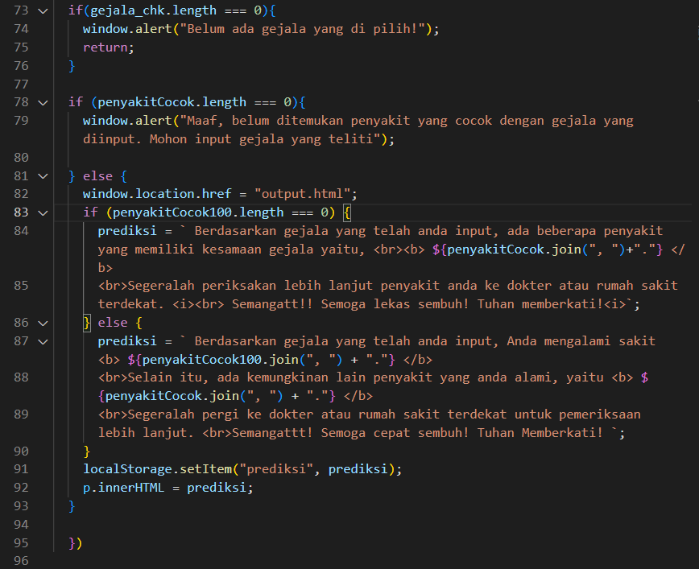
Source Code Sistem Pakar THT
Baris 73-76 yaitu untuk mengecek jika pengguna belum memilih gejala penyakit maka akan muncul notif berupa “Belum ada gejala yang dipilih”
Baris 78-80 yaitu untuk mengecek apakah penyakit sudah cocok dengan data yang dimiliki oleh Sistem Pakar THT. Jika, tidak cocok pengguna akan diberikan notif bahwasannya penyakit belum ditemukan.
Jika sudah cocok maka pengguna akan dibawa ke tampilan output (output.html) yang berisi penyakit yang diderita oleh pengguna serta kemungkinan penyakit-penyakit yang diderita oleh pengguna.
Prediksi berisi pesan yang penyakit yang kemungkinan diderita pengguna yang nantinya akan tampil di output.html. Prediksi ini disimpan di localstorage agar bisa di ambil di output.html.

Slide 10
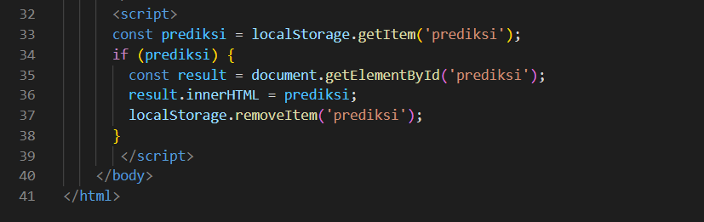
Source Code Sistem Pakar THT
Di output.html terdapat script seperti gambar, yang ‘mengambil’ value prediksi pada localStorage.setItem(‘prediksi’);
Kemudian prediksi yang sudah diperoleh akan dihapus melalui localStorage.removeItem(‘prediksi’); supaya tidak muncul prediksi yg sama terus-menerus.

Slide 11
TERIMA KASIH

